Slide 1
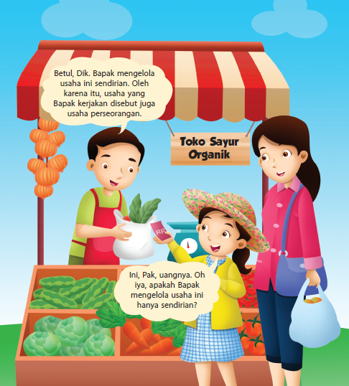
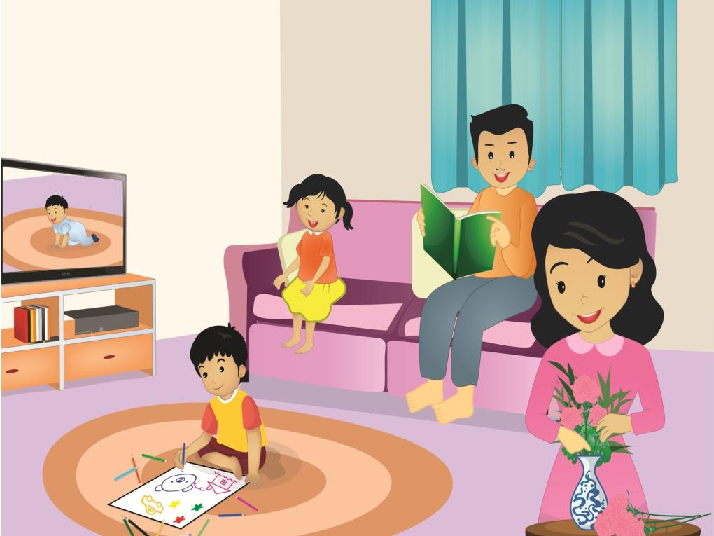
TEMA 9
BENDA-BENDA DI SEKITAR KITA
PEMBELAJARAN 5
HENI NURHAENI, M.Pd

Slide 2
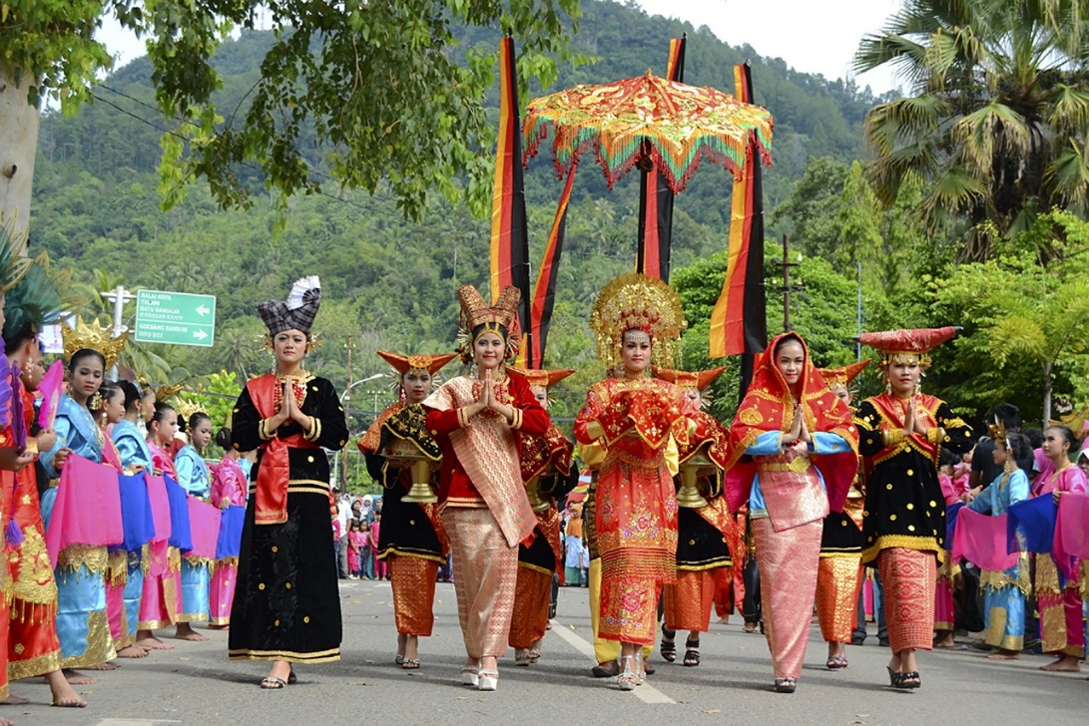
Ayo Berpendapat
Amati gambar berikut!
Keragaman apakah yang kamu lihat pada gambar?
Apa saja bentuk keragaman yang ada di lingkungan sekitarmu?
Bagaimana kamu menyikapi keragaman tersebut?

Slide 3
Hari ini kita akan belajar:
menjelaskan wujud perilaku hidup rukun sebagai warga masyarakat
menceritakan isi iklan media cetak
menyanyikan lagu dengan iringan alat musik
Sikap yang akan kita kembangkan:
percaya diri
kerja sama

Slide 4
Pembelajaran 6:
T9 St1
P6
Upaya Menjaga Persatuan dan Kesatuan
Muatan
PPKn
KD 3.4 dan 4.4
Berikut adalah contoh kegiatan yang dapat memperkokoh kerukunan sebagai upaya menjaga persatuan dan kesatuan bangsa Indonesia.
Melakukan kegiatan bakti sosial bersama tanpa membeda-bedakan ras, suku, dan agama.
Melakukan kegiatan untuk memperingati HUT Kemerdekaan Indonesia dengan menyertakan seluruh warga.
Memperingati Hari Sumpah Pemuda dengan berbagai kegiatan yang dapat meningkatkan kecintaan pada tanah air.
Memecahkan masalah dalam masyarakat secara bersama-sama melalui diskusi dan musyawarah.
Menyelenggarakan kirab budaya yang menampilkan berbagai keunikan budaya di Indonesia.

Slide 5
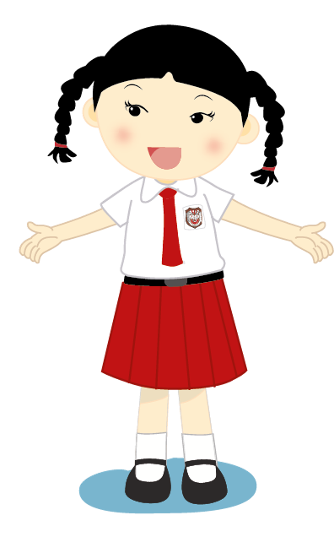
Ayo Menulis
Menjelaskan Wujud Perilaku Hidup Rukun sebagai Warga Masyarakat
Sudahkah kamu mewujudkan hidup rukun sebagai warga masyarakat?
Ayo, tuliskan pengalamanmu menerapkan hidup rukun sebagai warga masyarakat di buku kerjamu!

Slide 6
Ayo Berpendapat
Menceritakan Isi Iklan Media Cetak
Apakah maksud iklan tersebut?
Unsur-unsur iklan apa saja yang terdapat pada iklan tersebut?
Bagaimana bahasa yang digunakan dalam iklan tersebut?

Slide 7
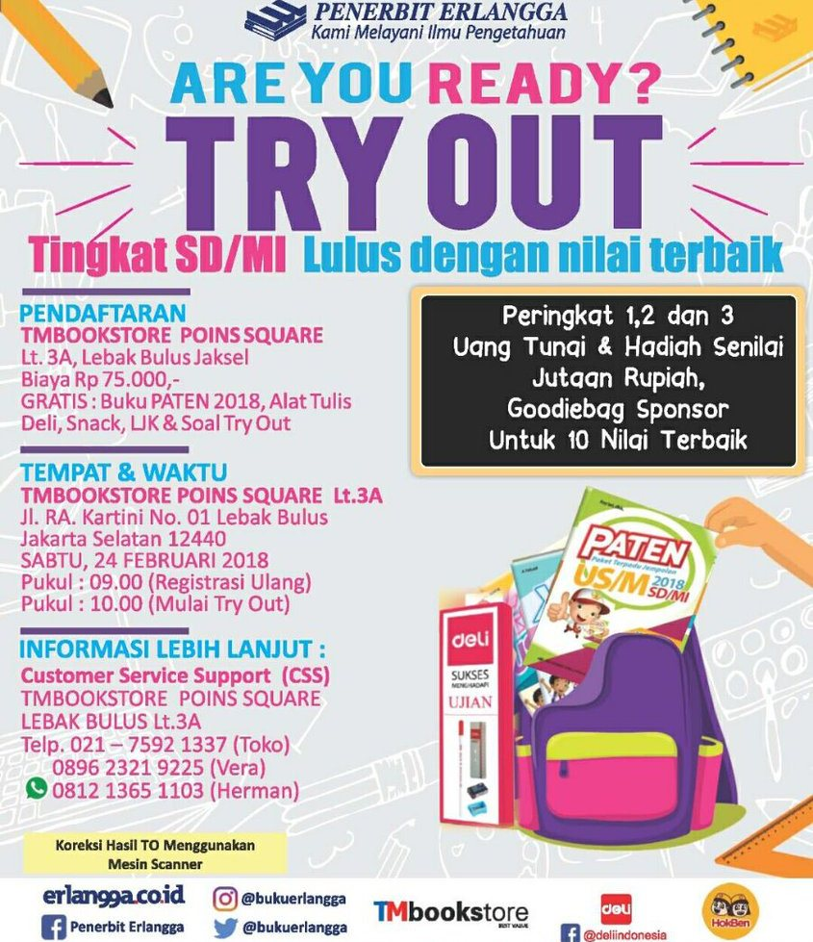
Carilah sebuah iklan di media cetak mengenai suatu kegiatan.
Tuliskan unsur-unsur iklan yang terdapat pada iklan tersebut.
Jelaskan juga isi iklan yang kamu pilih secara rinci. Tuliskan jawabanmu di bukumu.

Slide 8
Pembelajaran 6:
T9 St1
P6
Membuat Iklan Sederhana
Muatan
Bahasa Indonesia
KD 3.4 dan 4.4
Pola penyajian dan isi iklan cukup beragam. Hal penting yang perlu kita perhatikan sebelum membuat iklan, kita harus melakukan pengamatan lapangan terkait produk yang akan diiklankan. Pengamatan yang dilakukan dapat berupa pola hidup dan kebutuhan masyarakat. Selanjutnya, kita juga harus memikirkan cara bagaimana agar iklan yang dibuat dapat diterima oleh masyarakat.

Slide 9
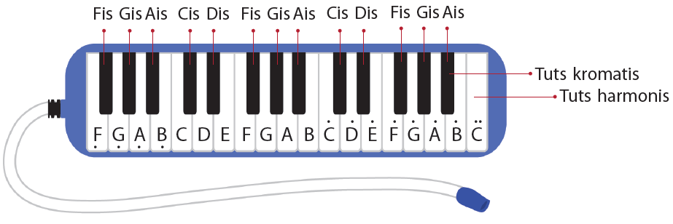
Ayo Bernyanyi
Menyanyikan Lagu dengan Iringan Alat Musik
Lagu-lagu dengan tangga nada diatonis dan pentatonis dapat dinyanyikan dengan iringan alat musik melodis.
Alat musik melodis adalah alat musik bernada yang dimainkan dengan melodi, contohnya rekorder dan pianika .

Slide 10
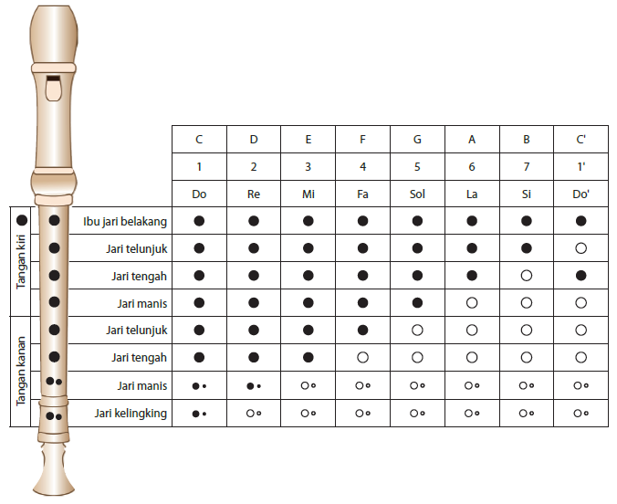

Slide 11
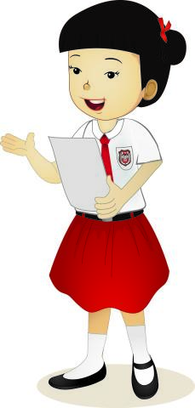
Pembelajaran 6:
T9 St1
P6
Memainkan Alat Musik Melodis
Muatan
SBdP
KD 3.2 dan 4.2
Alat musik melodis adalah alat musik yang dapat membunyikan melodi atau nada (do, re, mi, fa, sol, la, si, do’). Ada banyak jenis alat musik melodis, beberapa di antaranya rekorder dan pianika. Alat musik rekorder dimainkan dengan cara ditiup, sedangkan pianika dimainkan dengan cara meniup selang peniup dan menekan tuts.

Slide 12
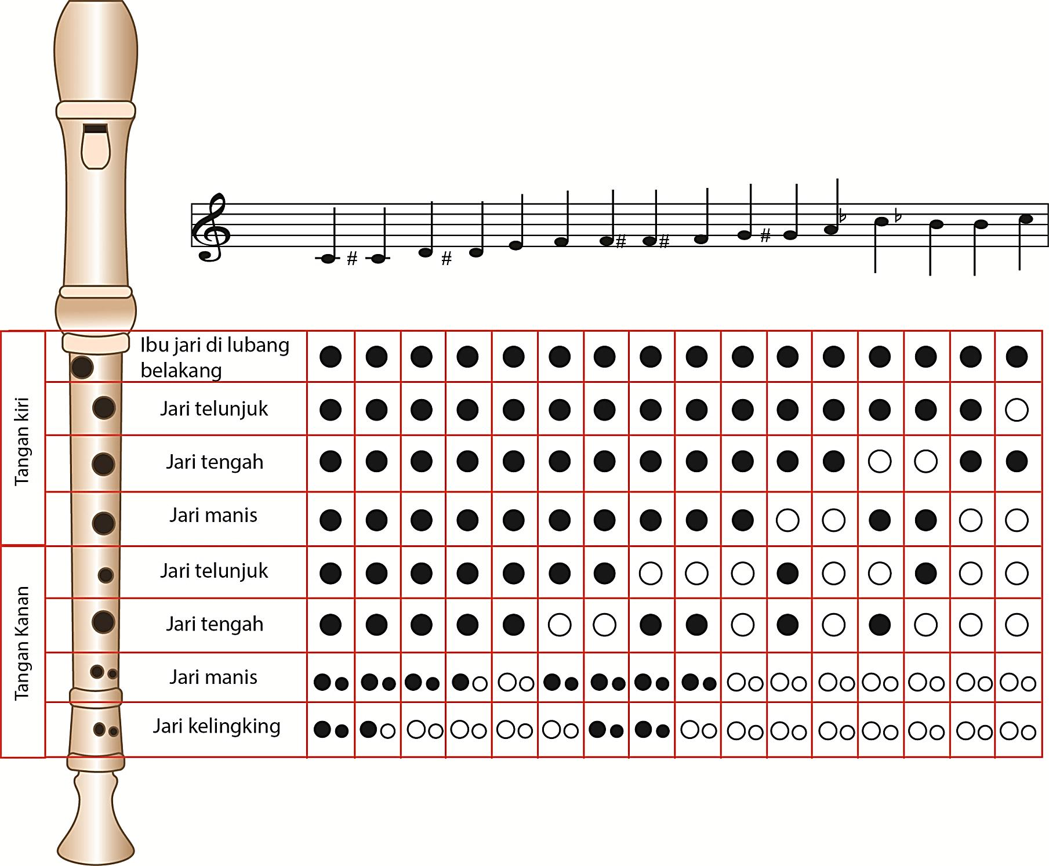
Cara memainkan rekorder

Slide 13
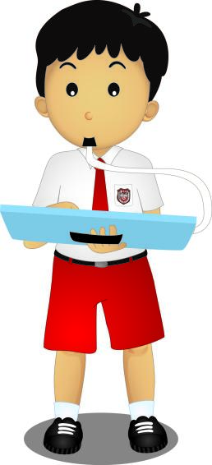
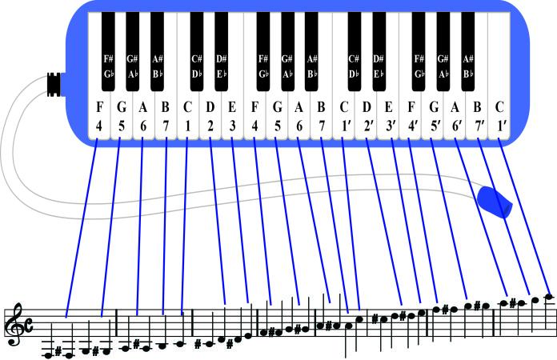
Cara memainkan pianika

Slide 14
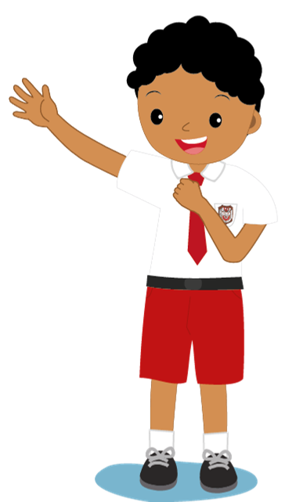
TERIMA KASIH
SELAMAT BELAJAR
DAN TETAP SEMANGAT
HENI NURHAENI, M.Pd

